Slide 1
单元测试落地指北
0痛苦质量升级大法

Slide 2
概述
1
2
3
4
单元测试必要性分析
单元测试成功案例
单元测试推广难点
单元测试落地关键
5
6
7
8
传统质量提升手段
0痛苦质量提升捷径
代码质量优化秘诀
单元测试进阶指南

Slide 3
单元测试必要性分析
人工测试的局限
随着项目的不断迭代，系统最终会复杂到无法通过手工进行测试
无论从时效性还是完整性方面都不可能满足需求
单元测试的优势
只有单元测试可以快速准确的验证：
我的改动有没有影响到别人
别人的改动有没有影响到我
已知唯一能同时满足测试的时效性和完整性需求的手段
导致线上事件的主要因素是
代码缺陷

Slide 4
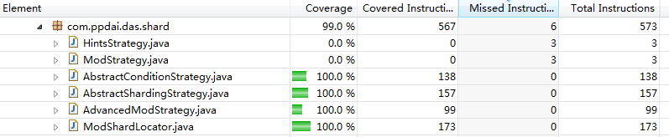
单元测试成功案例
信也开源数据库访问中间件DAS
基础组件
单测指标 3000+单元测试；关键组件100%覆盖；单次测试10分钟
单测效果 DAS自上线以来没有引起任何线上事故
辉哥感慨：善战者无赫赫之功，没事情就是好事情
类 | 方法数 | 行数 | 单元测试 | 行数
ShardingStrategy | 7抽象 | 25 | N/A
AbstractShardingStrategy | 2抽象 6实际 | 116 | AbstractShardingStrategyTest | 169
AbstractConditionStrategy | 4抽象 2实际 | 82 | AbstractConditionStrategyTest | 184
AdvancedModStrategy | 5实际 | 80 | AdvancedModStrategyTest | 319

Slide 5
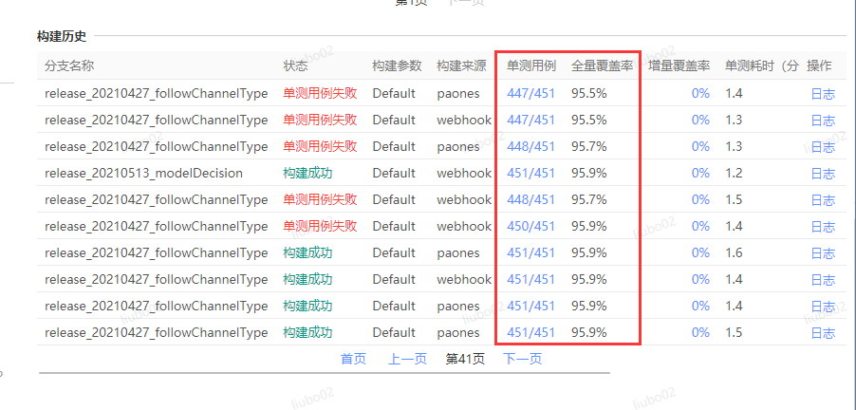
单元测试成功案例
实时广告营销系统RTA
核心应用
单测指标 450+单元测试；关键组件100%覆盖；单次测试1.4分钟
单测效果 覆盖率 + 尽量多的用例 = 高效回归和保障质量的神器
波哥原话：比自己手动测试靠谱多了

Slide 6

单元测试的收益
研发
进行更有信心，更高效的验证，交付更高质量的系统
促进代码重构优化，具备更好的可扩展性，可维护性
更安心的交接，充分的用法示例，有效防范新人犯错
测试
标题
产品
运维
更流畅的发布过程
更少的问题排查
更高的服务质量

Slide 7

不听，不听，蛤蟆念经

Slide 8


单元测试推广难点
不写单测的常见理由。。。
因为这代码是我接手的
所以质量不好，很难测
虽然这代码是我写的
但是质量不好，很难测
我只改了 1 行
产品急着上线
真没时间写
就觉得单元测试
没意义，不想写，不会写
业务经常变，单测通不过
没时间了只能先注释掉

Slide 9

单元测试推广难点
系统设计与代码质量问题
本质问题
症状 系统设计不良，缺乏明晰的结构；代码耦合严重，难以测试
解决方案 培训设计，编程与单测技巧提高质量；增加白盒测试人员提高单测数量
效果 费效比较差
万万没想到我也要学编程

Slide 10

单元测试推广难点
项目管理与质量认知问题
非本质问题
症状 不认为单元测试本身是一项开发工作，不认为其能有效保障质量
解决方案 流程上保障，认识上到位
效果 因人而异，如果不愿意在质量建设上投入，说明质量不那么重要

Slide 11

单元测试落地关键
可测试性的本质是设计质量
设计的本质 一种系统分解的手段，既如何将一个系统分解为一系列相关的更小的系统
设计的边界 持续这一分解的过程，直到达到能够直接编码实现的粒度
设计的质量 此粒度上的代码要能满足高内聚，低耦合的质量要求。

Slide 12

传统质量提升手段
成为强者吧！少年！
提高手段 | 难度 | 质量效果
优化类结构 | 难 | 高内聚，低耦合
采用模式和框架 | 难 | 高内聚，低耦合 可理解性，可扩展性

Slide 13
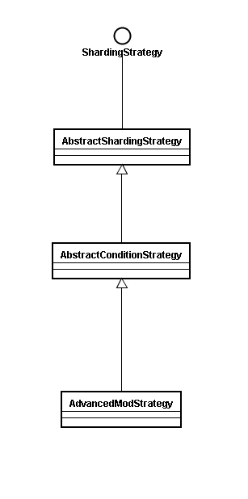

传统质量提升手段
优化类结构
做法
从一般到特殊设计类结构，将复杂度分配到多个层次
保障每一层完成少而单一的工作
优点
比较常见和容易采用
每一层都容易理解与测试
难点
需要较好的OOAD设计功底
层次多的时候不利于快速理解
通用策略接口
提供通用的分片属性
实现通用的分片逻辑
实现基于MOD的逻辑

Slide 14
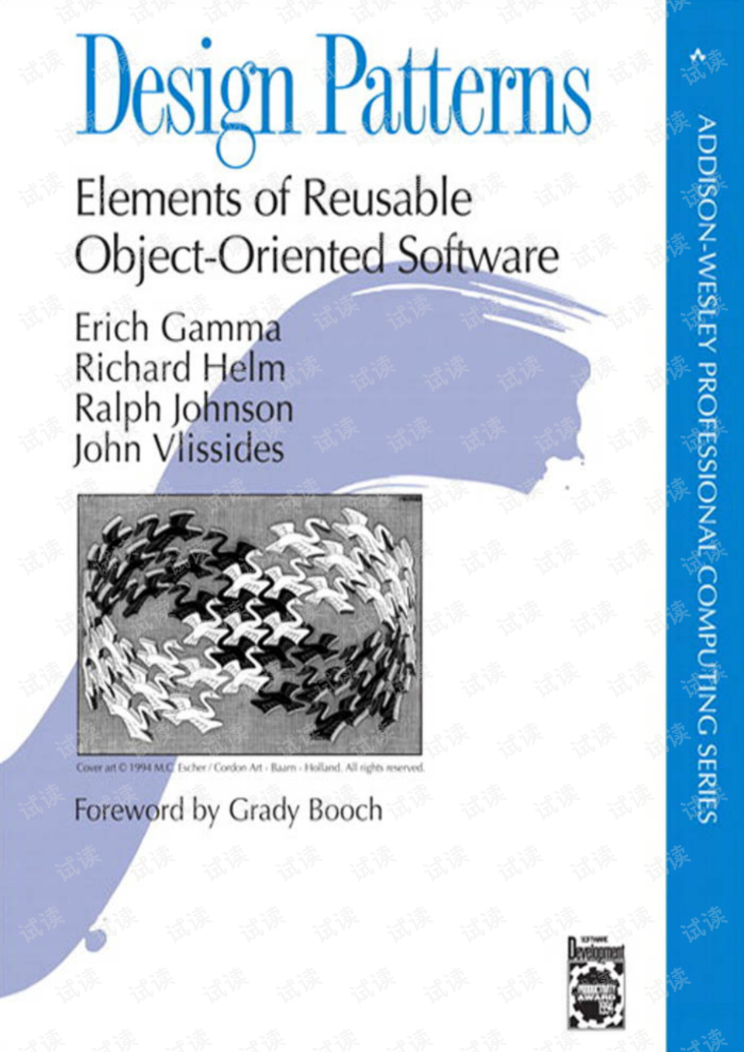

传统质量提升手段
采用模式和框架
做法
识别需求和实现可以套用那种设计模式
根据框架要求实现扩展点
优点
模式本身是良好的设计，框架一般也是
最大化设计共识，最小化认识差异
容易满足高内聚，低耦合
难点
需要理解并能熟练运用设计模式
需要维护人员具备同等能力

Slide 15

说好的0痛苦呢？！

Slide 16

说出你的梦想！

Slide 17

0痛苦方法的满足标准
01 学习难度低
02 低成本 +高质量
0痛苦方法必须简单易学，最好不学就会
0痛苦方法必须使用成本极低，必须产出质量极高
03 少写，最好不写代码
04 尽可能简化
懒惰是人的天性，只有少写或者不写代码才能0痛苦
真正核心的业务代码其实占比很少，想要0痛苦，必须满足只写核心代码，其他一切工作都不用干

Slide 18

单元测试落地的捷径
解决方向
解决问题的办法在问题的发生层面往往是找不到的
要实现上面的目标，眼光要超越代码层面
低代码前来拜访

Slide 19

低代码似乎不是我的菜

Slide 20



普通低代码
期待
前端 后端 后端 数据库
现实
前端 * 数据库
后端

Slide 21

低代码，无代码框架虽多 但都完美的避开了我所有痛点 没一个能用
资深后端研发
梅仁艾

Slide 22


文艺低代码
X-Series
后端程序员写给后端程序员的用于研发后端程序的框架
支持Eclipse和IDEA
极简安装，可视化模型驱动
无外部依赖！
无代码生成！
无平台绑定！

Slide 23
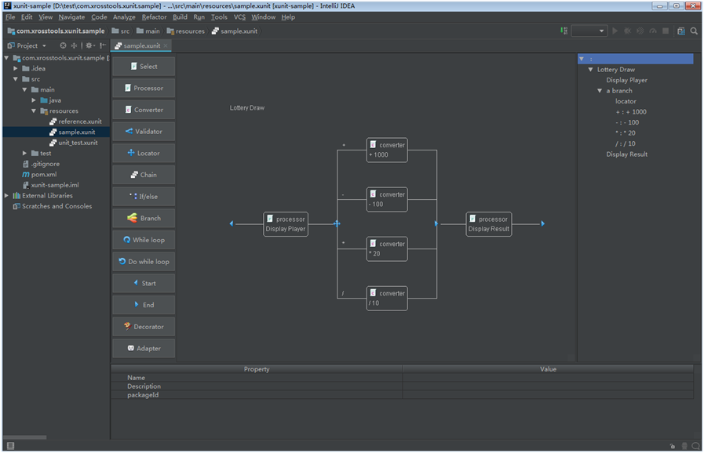
xUnit 技术简介
xUnit
流程处理
简介
使用流程图映射需求，流程处理节点与代码相关联
优势
流程图有助于快速理解系统和定位问题
能随时流程图和代码间切换，而不会迷失在代码海洋中
流程图方便和各方沟通
a) 和需求方 review
b) 在团队成员间分工
c) 协助测试人员理解和设计测试案例

Slide 24
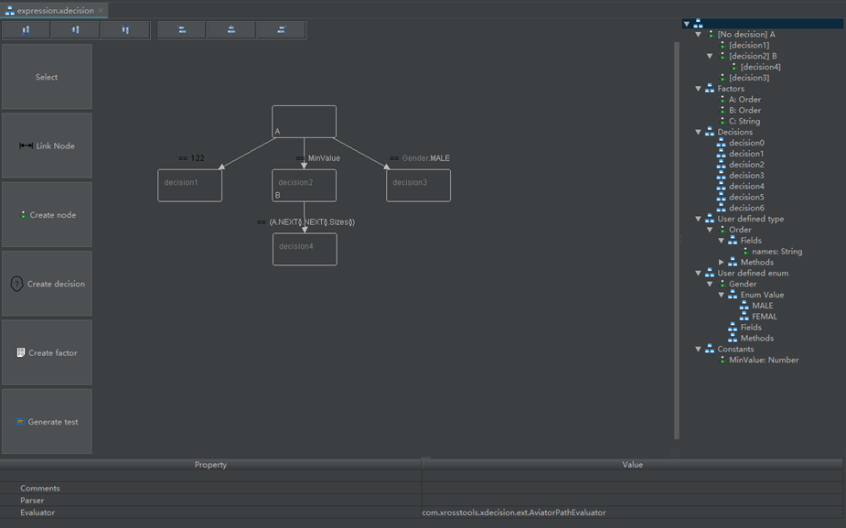
xDecision 技术简介
xDecision
状态管理
简介
使用决策树模型来表达复杂逻辑判断。支持自定义类型，支持表达式，支持编程辅助，支持测试代码生成
优势
能够一目了然的展示复杂判断
决策树模型可直接调用，无需生成代码
模型和调用代码分别维护，互不干扰

Slide 25
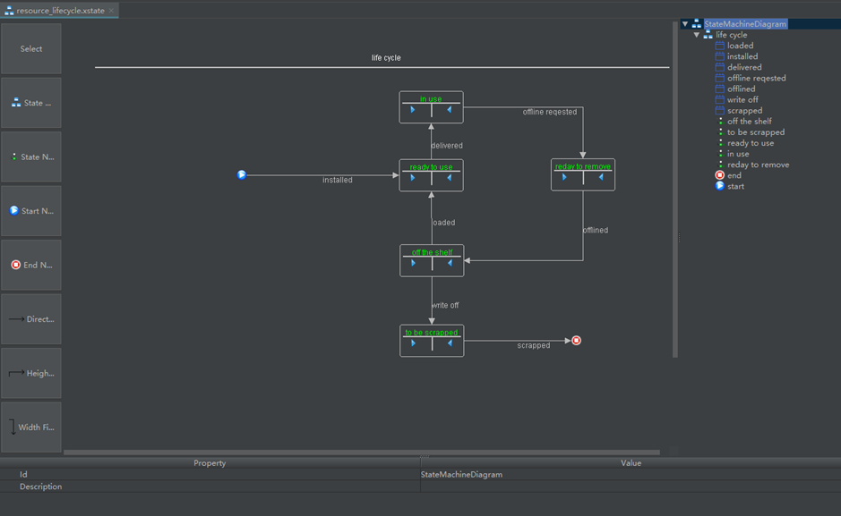
xState 技术简介
xState
流程处理
简介
使用状态机模型来构建业务对象的状态模型。支持状态变迁校验和事件处理调用
优势
能够清晰的表达复杂的业务模型
模型可直接调用，无需生成代码
模型和调用代码分别维护，互不干扰

Slide 26

低代码满足0痛苦的标准
低代码是唯一可以同时满足大多数可测试性要求的手段
01 学习难度低
02 低成本 +高质量
流程图是基础知识，根本无需学习
什么你不懂，放学别走！
容易使用的可视化工具能满足低成本的要求
可视化模型清晰易懂的特性能满足高质量的要求
03少写，最好不写代码
04 尽可能简化
流程图节点间的调度协调由工具自带的引擎实现，能满足少写代码的要求
xUnit的组件复用，xDecision 和 xState模型的直接调用，能满足不写代码的要求
预定义的扩展点职责高度单一，研发人员只需提供接口实现，无需自己设计，能满足简化的要求

Slide 27


Slide 28
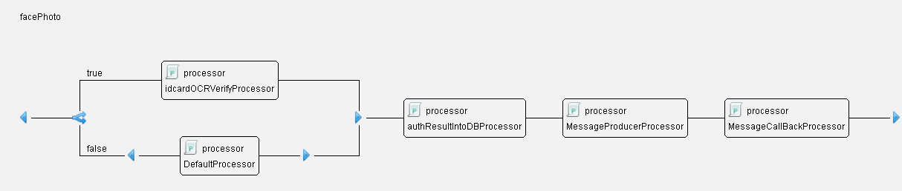
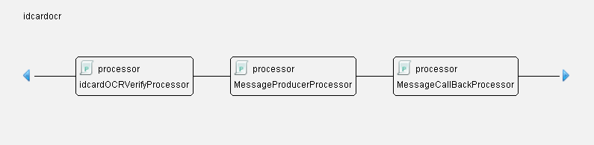
低代码落地案例
信也科技KOO BFF
场景
多个认证场景中，有相同的处理逻辑
效果
清晰：业务逻辑通过流程图可以清晰的表达
复用：组件可以在多个流程中使用，方便代码复用
轻量：组件调用关系无需代码，配置或数据库

Slide 29
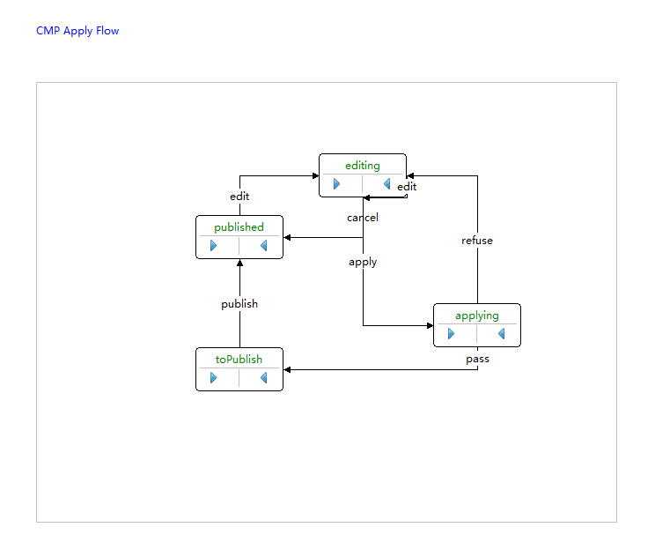
低代码落地案例
移动应用内容发布
场景
简单的工作流处理场景，不希望引入太重的工具
效果
轻量：xState是经过技术选型后最轻量级的
方便：使用也最方便方便
强大：靠谱，清晰，易懂，功能全面的状态机工具

Slide 30

都是简单案例，逗我玩呢？

Slide 31
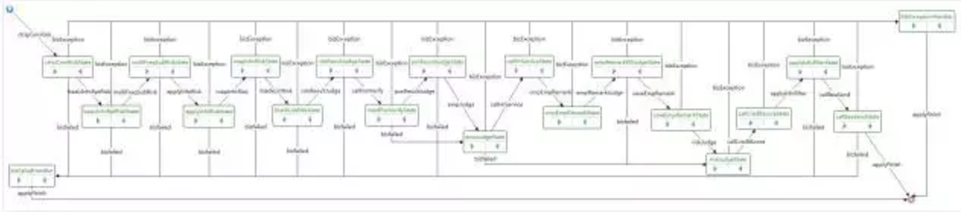
低代码落地案例
携程金服业务流程
场景
复杂的卡状态处理
效果
轻量：无需数据库，只需引入 jar 包就可直接使用
简单：通过文档和 sample 即可快速了解运作机制快速：能快速搭建一套包含各个业务节点的工作流
真的超复杂

Slide 32







精选留言
支持群留言
xSeries三件套确实是抓住了大型系统构建的核心问题，复杂度怎么沟通，沟通完了怎么确保往代码转换的时候不走样复杂的卡状态处理
通过InfoQ看到X-Series，正是我找了很久的工具
今天才发现x-series 庆幸呀，虽然有些晚

Slide 33
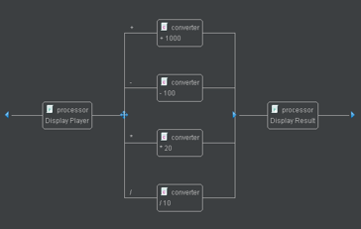
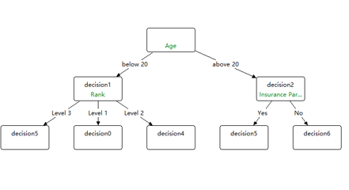
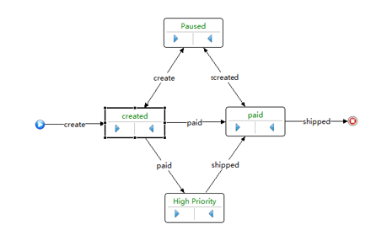
最佳实践
Xross Unit
新项目从顶层开始使用，老项目从最复杂模块开始改造
适用于后台系统与分布式服务编织
积累个人，小组，部门，公司的组件库并提供单元测试
Xross Decision Tree
核心逻辑判断条件变量>=3个
变更活跃的逻辑判断
规则库与版本控制
Xross State Machine
非线性状态流转，推荐一开始就用
80/20原则：分别创建通用状态模型与特殊状态模型

Slide 34
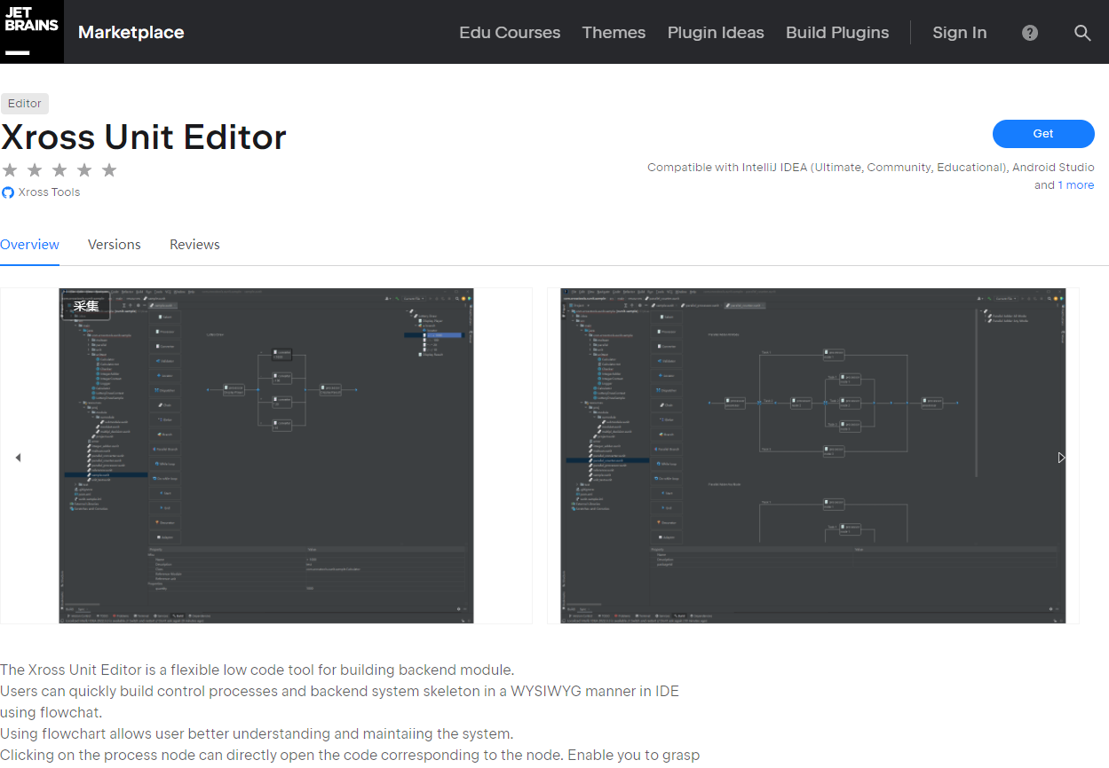
X-Series资源
Eclipse – All In One安装包
https://github.com/hejiehui/xross-tools-installer
IDEA安装包
https://plugins.jetbrains.com/plugin/21413-xross-unit-editor

Slide 35

新项目或许可以尝试一下，但老代码怎么办？！
我现在就要用，立即！马上！

Slide 36
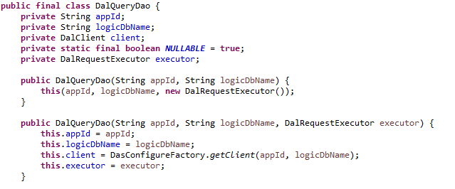
代码质量优化秘诀
做法
将支撑类作为参数传入被测类 ：
a）将支撑类作为方法参数
b）将支撑类作为构造参数
优点
操作简便，效果立竿见影
支撑类替换为stub提升可测试性
难点
额外的构造函数会增加开发成本
面向业务的构造函数
面向测试的构造函数

Slide 37
代码质量优化秘诀
抽象和引用
公共模块
调用方A
调用方B
调用方C
做法
将通用逻辑包装为工具类或工具方法
在需要修改的地方引用而不是直接原地修改
优点
容易对公共逻辑进行测试
对调用代码影响最小
难点
很难一开始判断是否公共逻辑

Slide 38
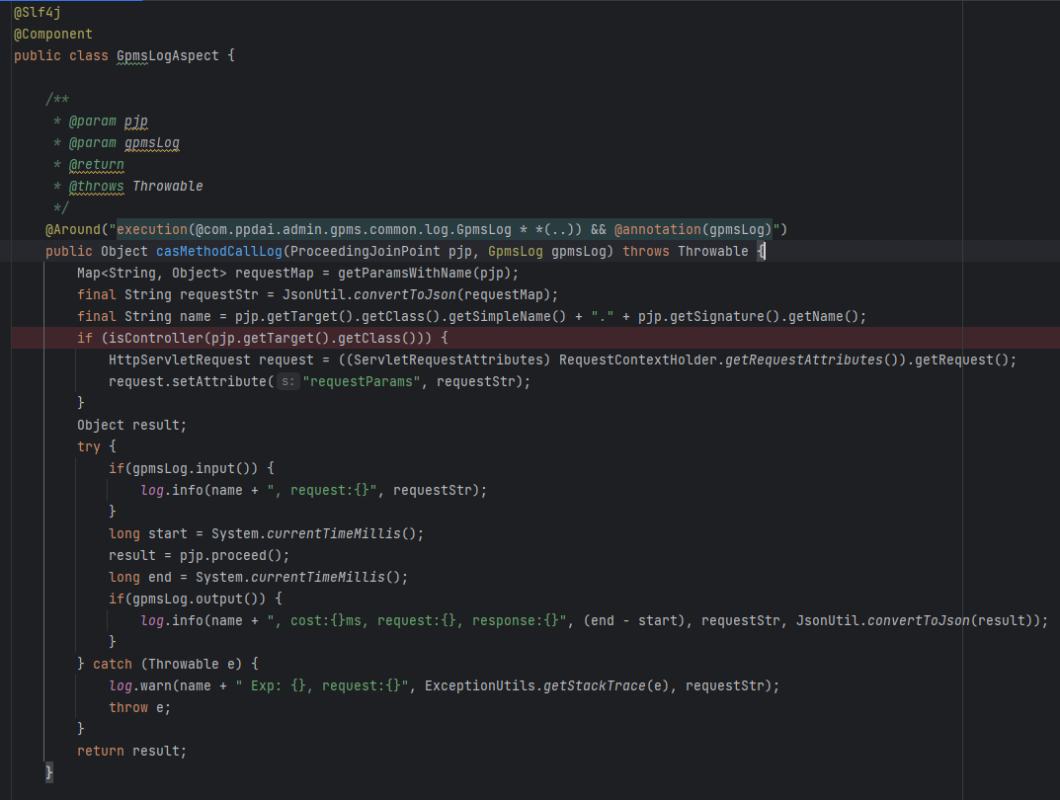
代码质量优化秘诀
分离接入与核心逻辑
做法
区分原方法中的接入逻辑与核心逻辑
将核心逻辑抽离为单独的方法加以测试
保障接入逻辑尽可能简单
优点
适合平台入口调用，面向方面编程的测试
能显著降低测试难度，提高覆盖率
难点
相关方法总数增加1倍（但难度降低）

Slide 39
单元测试进阶
不是会写assert就算会写单元测试
测试的充分性
特殊值测试
1
2
要达到100%覆盖，必须充分测试代码的每一个部分
如何对各种边缘，特殊的取值进行测试，保障如何情况下都能够万无一失
1
2
利用参数化减少测试代码
测试策略与误区
3
3
4
特殊场景可以利用全局参数化或局部参数化来大幅减少测试代码
4
测试应该在什么时候开始
一般人对单元测试有什么常见的误解
5
特殊方法测试
5

Slide 40

测试的充分性
目标100%
构造函数覆盖
每个构造函数都要测试到，有依赖时可以适当简化
方法覆盖
所有方法都要测试
Setter/Getter可以借助其他方法或者BeforeClass/Before测试
分支覆盖
异常覆盖
正常值，边界值，非法值，空值覆盖
组合覆盖

Slide 41
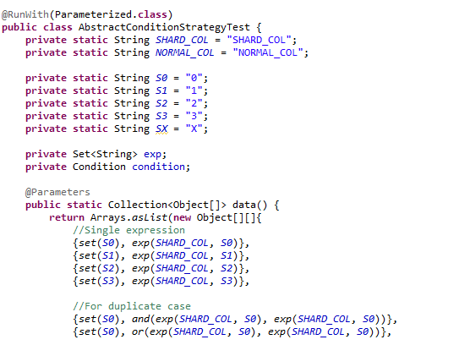
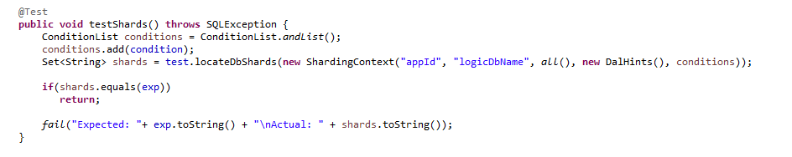
利用参数化减少测试代码
全局参数化
场景
适于被测类方法较少，或者被测方法基于相同参数
做法
利用@Parameter定义案例对应参数
创建构造函数接收参数
编写通用测试方法
优点
大幅减少测试代码数量
方便增加新测试案例
1. 定义案例对应参数
2.构造函数接收参数
3. 通用测试方法

Slide 42
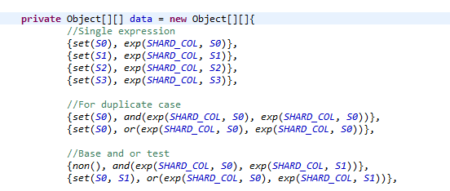
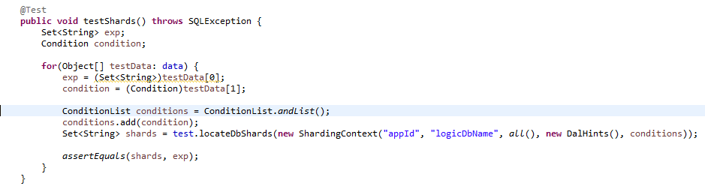
利用参数化减少测试代码
局部参数化
场景
适于被测类方法较多，并且不基于相同参数
做法
利用数组定义案例对应参数
基于案例参数创建循环
编写通用测试方法
优点
大幅减少测试代码数量
方便增加新测试案例
1. 定义案例对应参数
2. 测试参数循环
3. 通用测试方法

Slide 43
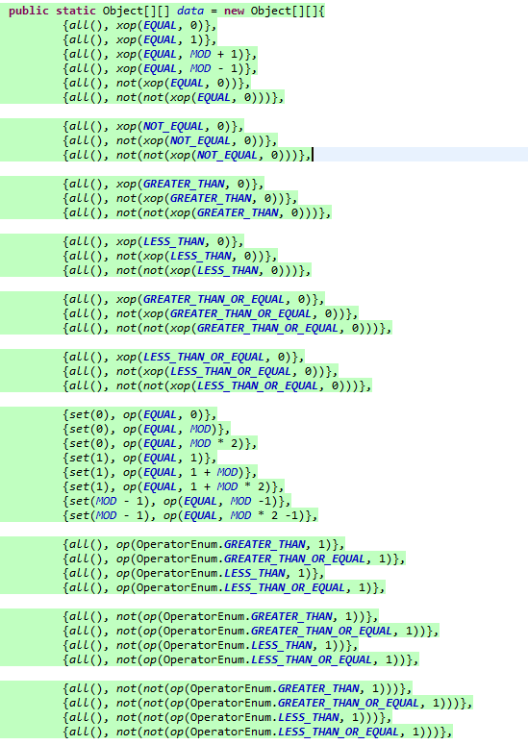
利用参数化减少测试代码
举个例子
场景
AdvancedModStrategyTest
测试各种判断和组合下的表达式正确性
做法
局部参数化
150+case
优点
方便构建大量由简到难的案例
节省巨量测试代码

Slide 44
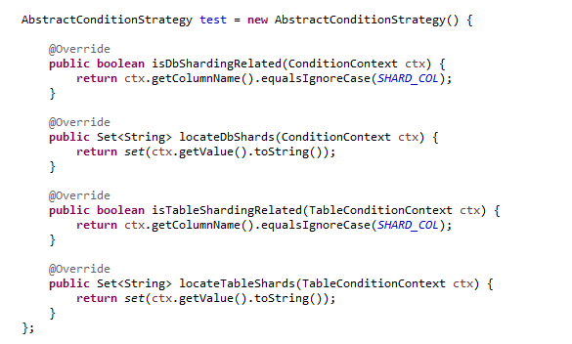
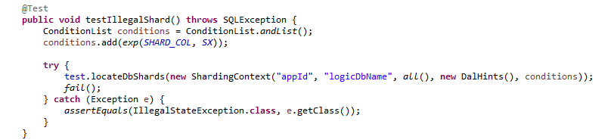
特殊方法测试
如何测试abstract方法
场景
测试目标是抽象类中的实际方法
做法
提供抽象类的匿名实现
返回预定义的值
验证实际方法

Slide 45
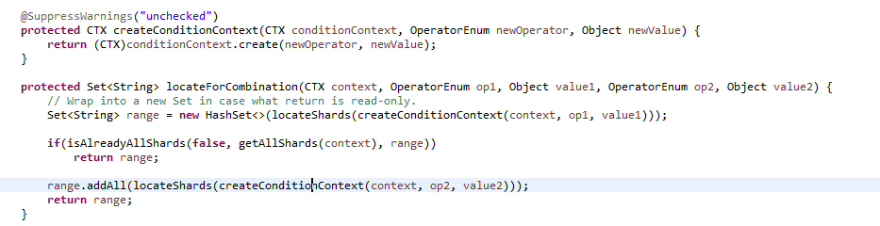
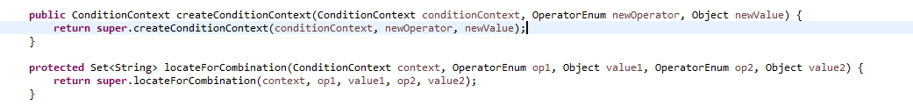
特殊方法测试
如何测试protected方法
场景
测试目标是protected方法
做法
创建测试用匿名子类
将protected暴露为public

Slide 46
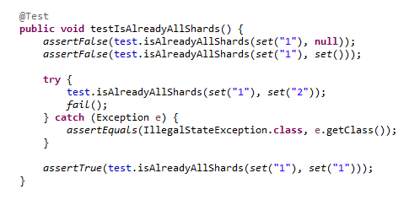
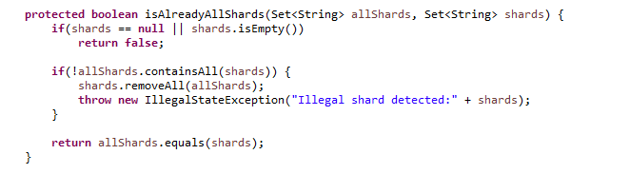
特殊值测试
应用代码与测试代码举例

Slide 47
测试策略与误区
测试实用经验
开测时机
需求大致明确
设计大致清晰
测试顺序
底层的代码先开发并先测试，可以避免编写桩代码
测试上层函数时，也是对下层函数的间接测试
公共类对质量影响最大，测试收益最高
特殊用途
单元测试的框架也可以用于集成测试
可用于外部接口稳定性检测
不建议TDD，BDD

Slide 48

测试策略与误区
关于测试的错误认知
浪费时间
有单元测试的研发过程会先慢后快
无单元测试的研发过程会先快后慢
增加成本
单元测试能够在早期发现并解决BUG
质量高的单元会降低系统集成成本
自动化测试降低了回归测试的成本
单元测试代码比实际代码少
最少是一样多，很多情况下更多
但是测试代码逻辑很简单

Slide 49

终于要结束了

Slide 50

One more thing

Slide 51



Q&A
提高单元测试质量的低代码思路
如果做一件事情特别费力，往往是方法不对
低代码工具选项难题浅析

